Slide 1
Изготовление парусной лодки
Урок технологии, 3 «А» класс
Учитель:
Морозова Екатерина Витальевна

Slide 2
ЦЕЛИ урока:
Освоить технику складывания основных элементов оригами.
Научить с помощью условных знаков читать схемы.
Научить складывать базовые формы оригами.
Или вставь свои

Slide 3
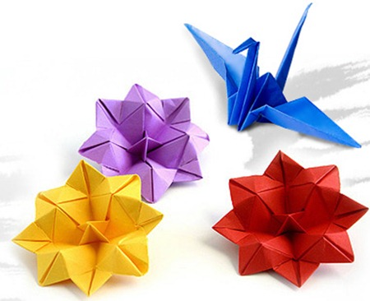
Оригами
Орига́ми (яп. 折り紙, буквально: «сложенная бумага») — древнее искусство складывания фигурок из бумаги. Искусство оригами своими корнями уходит в древний Китай, где и была изобретена бумага.
Оригами – это самобытное японское искусство создания моделей различных предметов, животных, птиц, цветов, путем сгибания листа бумаги. Никто точно не знает, кто именно и когда придумал оригами, и как были выработаны его неписаные правила. Существует мнение, что это искусство старше, чем бумага, что первые фигурки оригами возникли из искусства драпировки ткани при изготовлении традиционной японской одежды. Многие поколения
японцев внесли в оригами свой вклад,
передавая умение складывать лист в
чудесную фигурку.

Slide 4
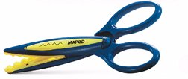
Вспомни правила безопасности
Правила техники безопасности при работе с бумагой
Содержи в порядке своё рабочее место
Внимательно слушай объяснение учителя и выполняй действия вместе с остальными учениками
При работе с ножницами помни: отрезал бумагу, положи ножницы на место
Ненужные остатки деталей складывай в файл
Если что-то не понял или не успел сделать, спроси учителя, не отвлекай товарища

Slide 5
Советы умелых ручек
При сгибании необходимо ПОМНИТЬ:
операция выполняется «от себя»;
все линии сгиба прорабатываются
(кольцами ножниц, гладилкой,
косточками пальцев);
сгиб выполняется от середины к краям

Slide 6
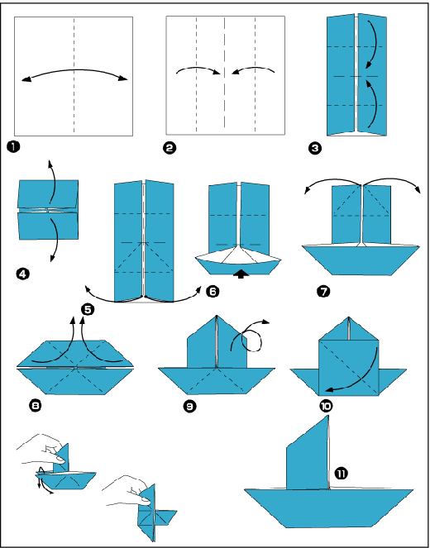

Slide 7
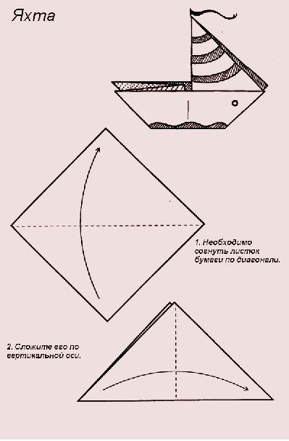

Slide 8
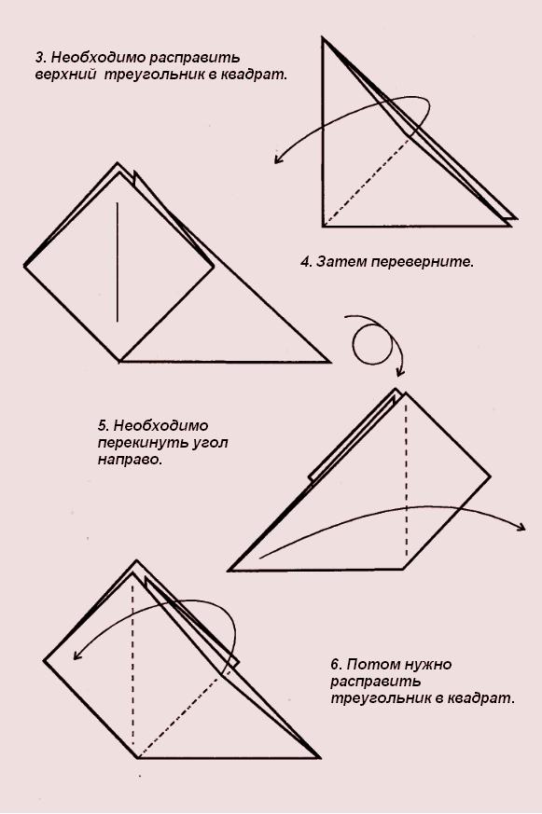

Slide 9
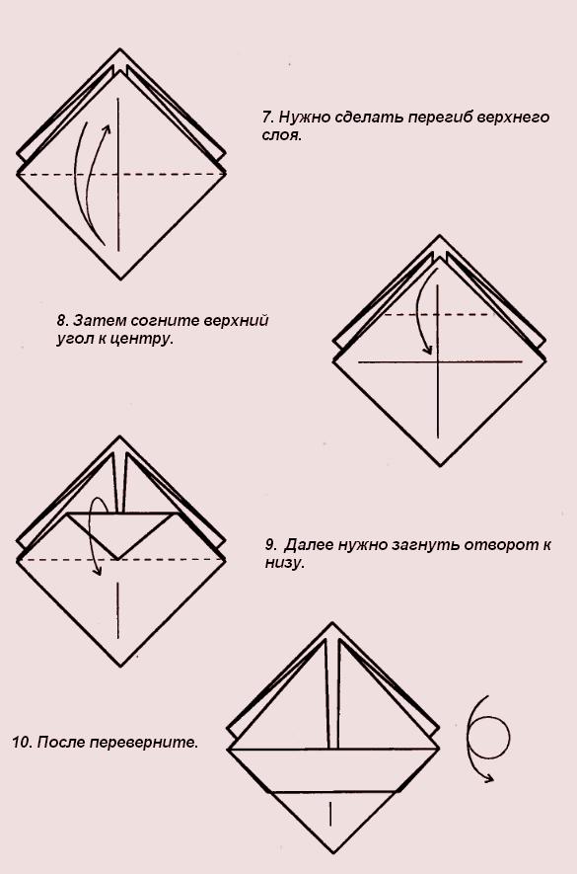

Slide 10
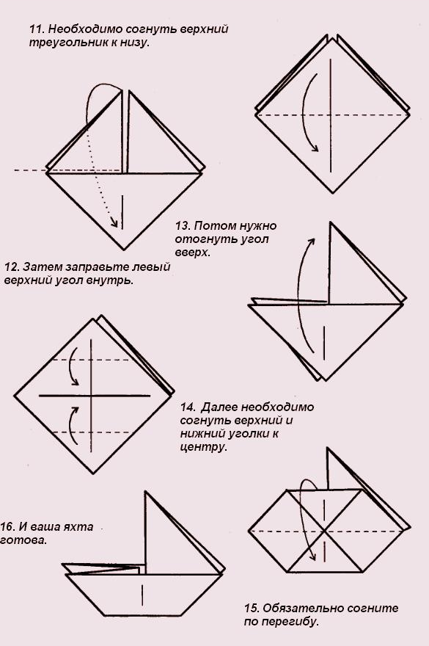

Slide 11
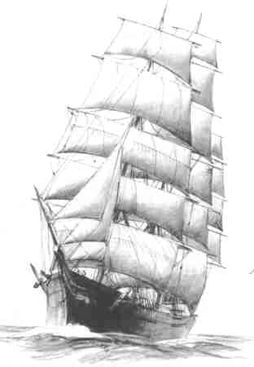
СПАСИБО
за работу!

